Slide 1
The Game
11조 최민석, 이재영

Slide 2
CONTENTS
01
02
03
04
게임 설명
기능 설명
시연
Q&A

Slide 3
01
게임 설명

Slide 4












01.
게임 설명
게임 클리어 목적
<간단 설명>
코인을 전부 먹고
목적지에 도착하면 레벨 클리어.
레벨은 1~5까지 존재.
코인 List
몬스터 List
목적지
기타

Slide 5
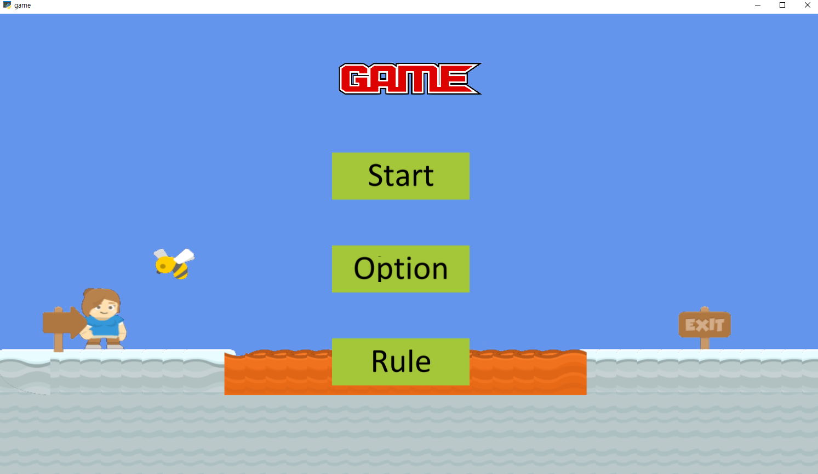
01.
게임 설명
메인화면

Slide 6
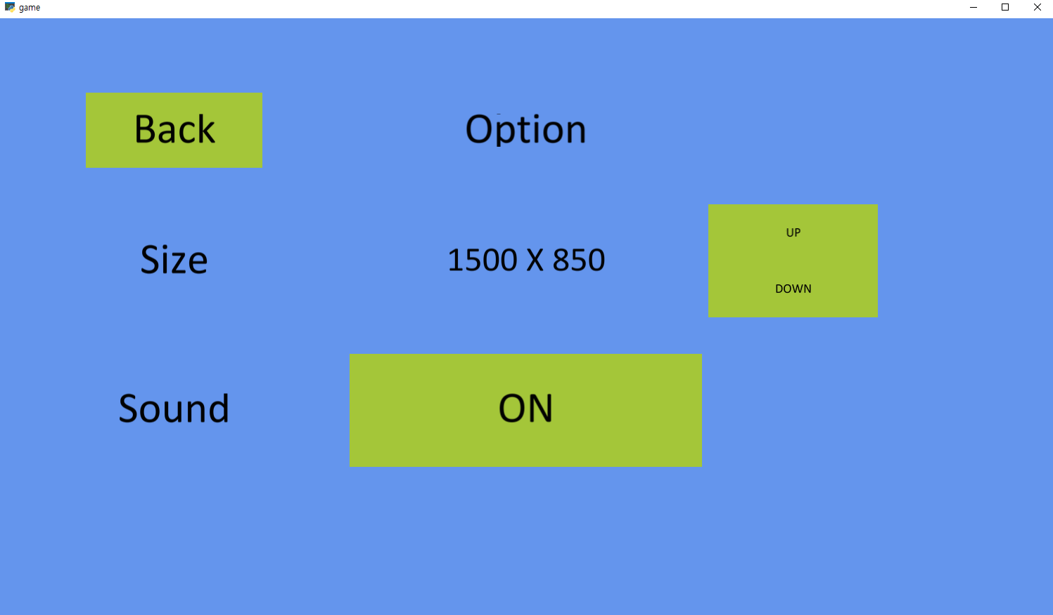
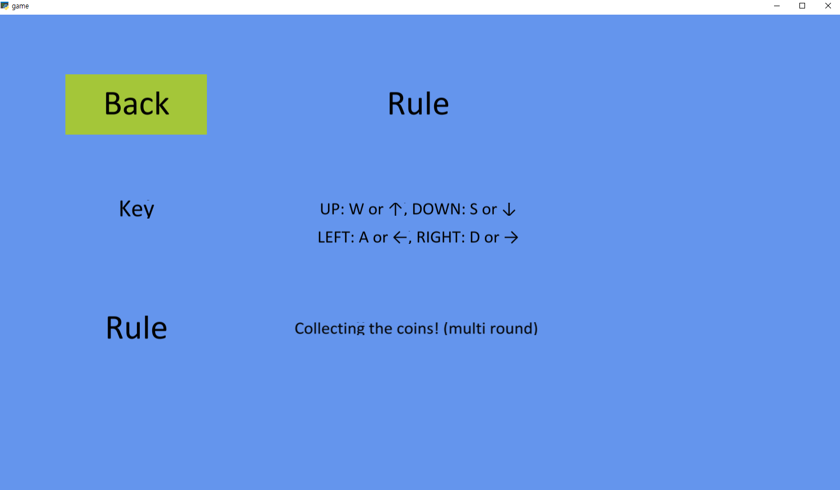
01.
게임 설명
옵션, 룰 화면

Slide 7
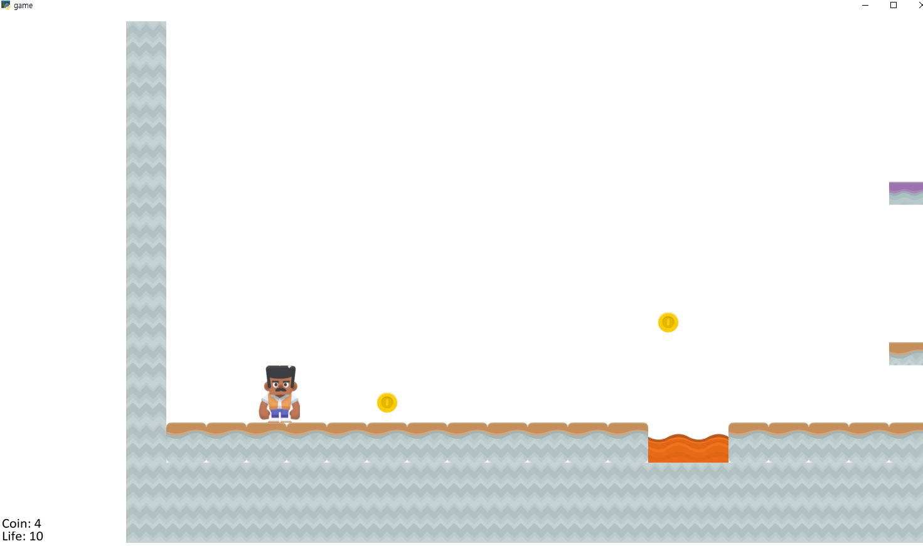
01.
게임 설명
게임 시작 화면

Slide 8
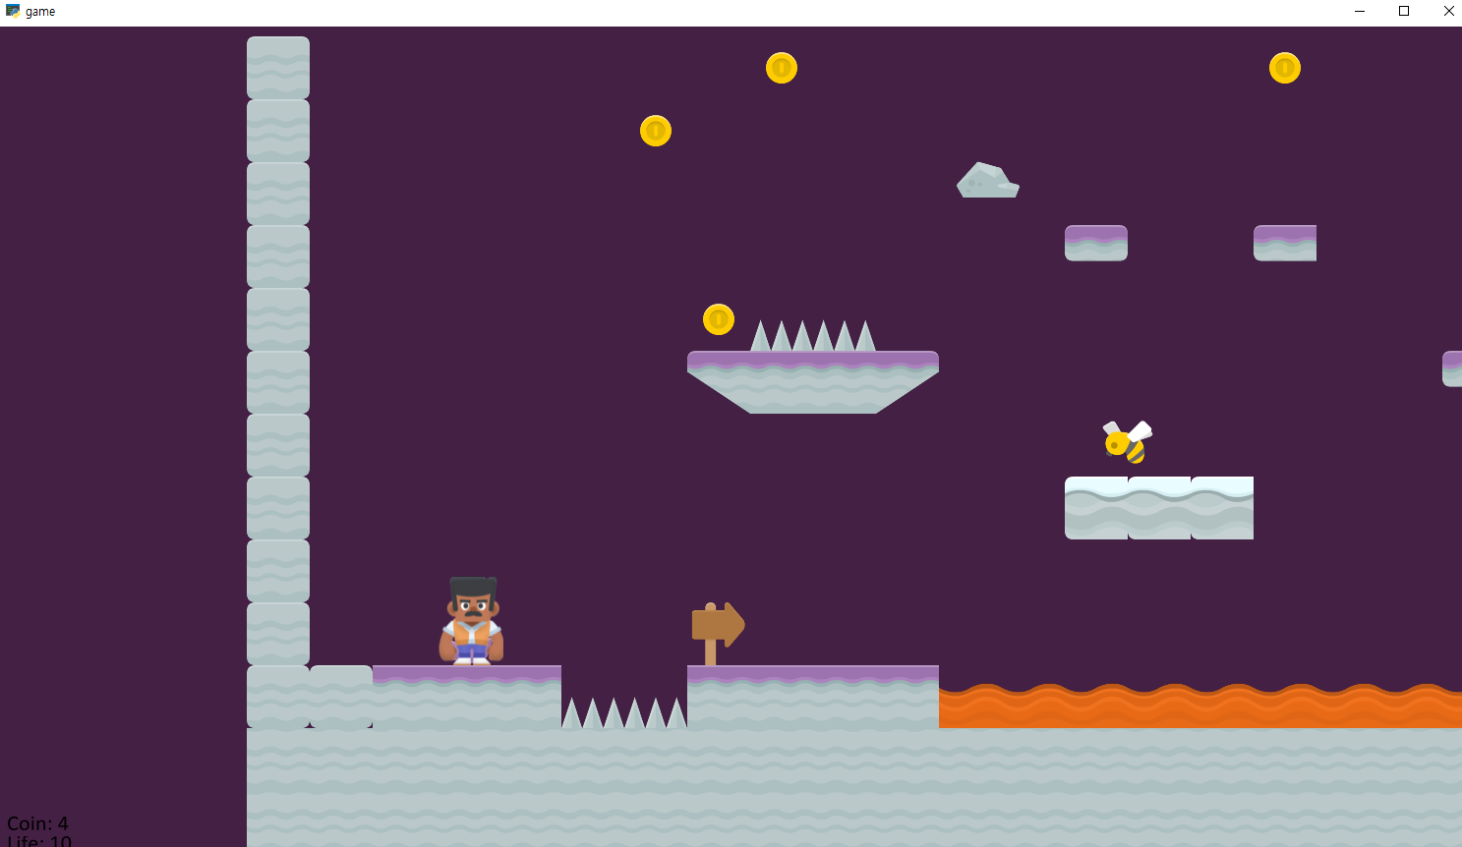

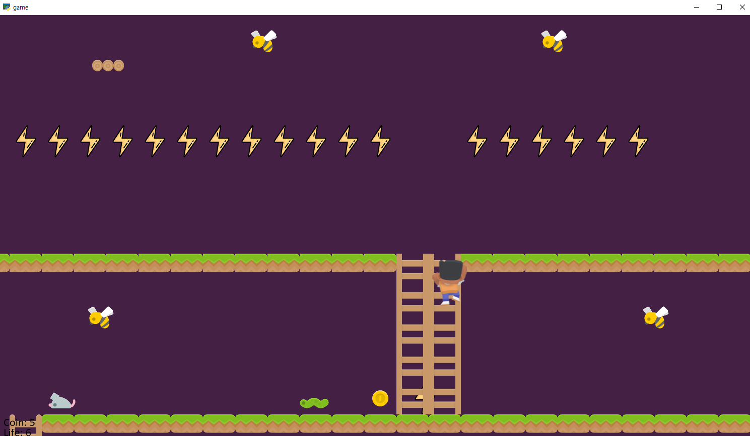
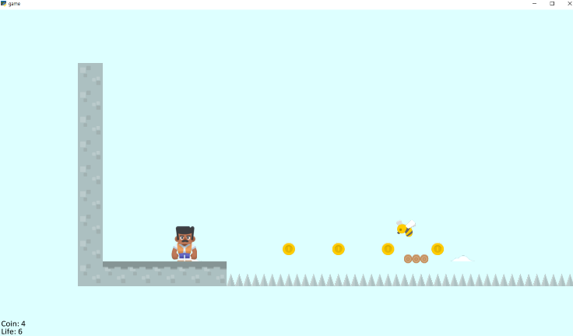
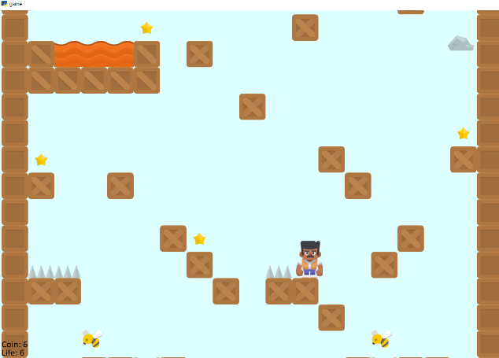
01.
게임 설명
게임 LEVEL
LEVEL - 2
LEVEL - 1
LEVEL - 5
LEVEL - 3
LEVEL - 4

Slide 9
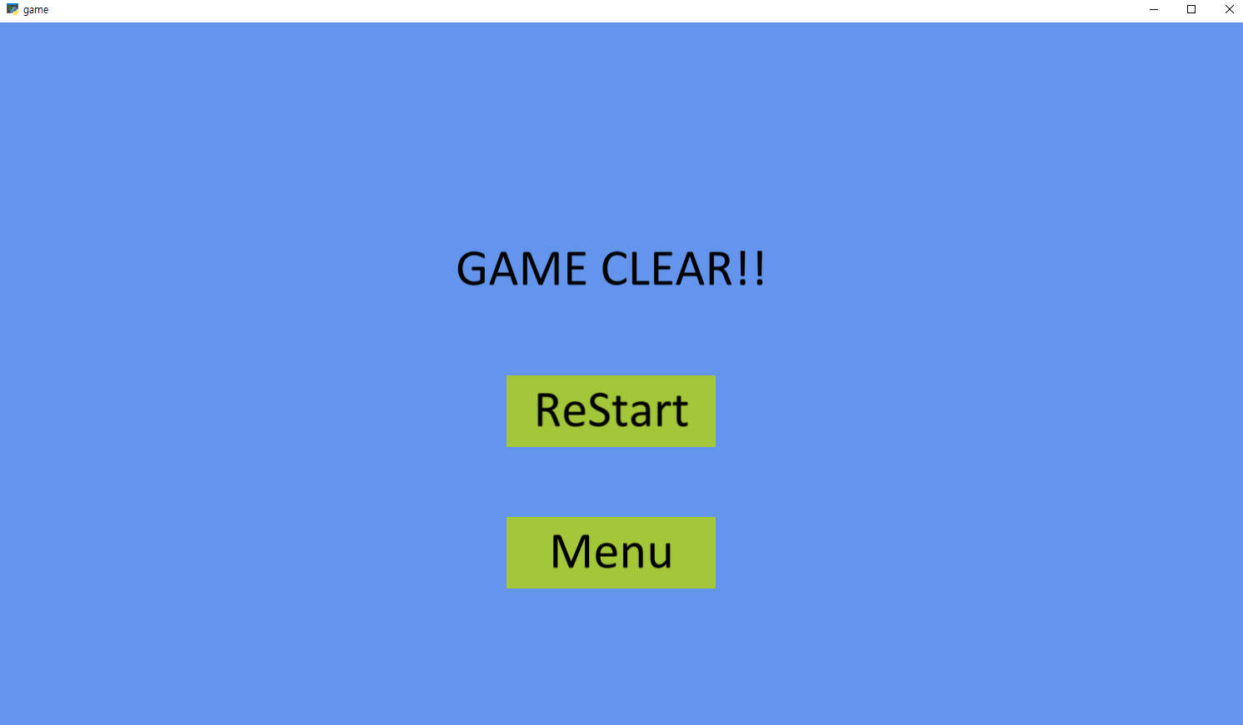
01.
게임 설명
클리어 화면

Slide 10
02
기능 설명

Slide 11
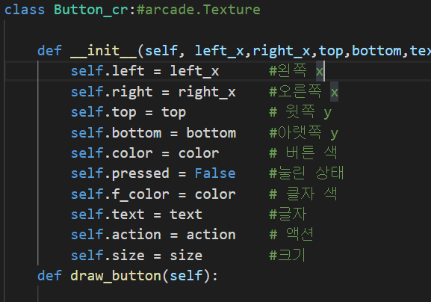
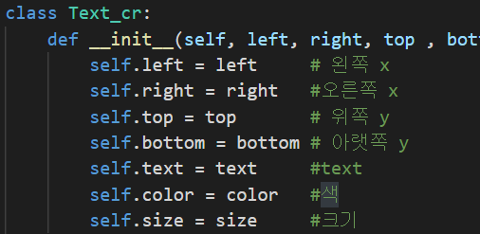
02.
기능 설명
텍스트, 버튼 클래스
화면 텍스트 클래스
화면 버튼 클래스

Slide 12
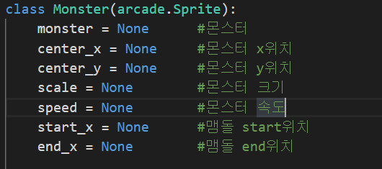
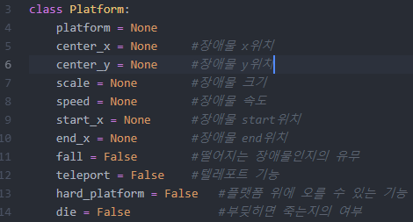
02.
기능 설명
몬스터, 플랫폼 클래스
몬스터 클래스
플랫폼 클래스

Slide 13
02.
기능 설명
간단한 로직 설명
Arcade 쓰레드
on_draw
on_update
arcade.start_render()
Event Update

Slide 14
03
시연

Slide 15
04
QnA

Slide 16
감사합니다.
메인 파일 : Main.py (python Main.py)
pip 리스트 : arcade (pip install arcade)
참고 싸이트 : http://arcade.academy/
게임 화면 타이틀 출처 : https://ko.m.wikipedia.org/wiki/%ED%8C%8C%EC%9D%BC:Game_(rapper)_Logo.png
게임 맵 작성 툴 : Tiled Map Editor (https://www.mapeditor.org/)
이미지, 캐릭터, 사운드 참고 출처 : https://kenney.nl/

